Slide 1
Segurança do Trabalho na Ind. Construção
Robson Rodrigues da Silva
Eng.º Civil e de Segurança do Trabalho
FUNDACENTRO - CRBA

Slide 2
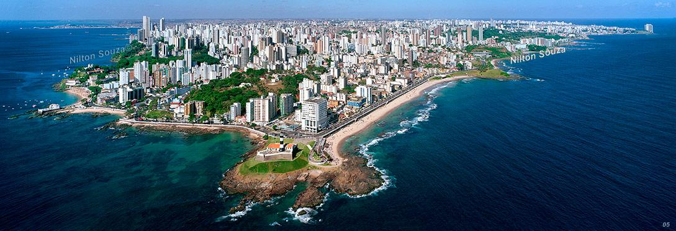

Slide 3
Indústria da Construção
Conjunto das atividades de construção, demolição, reparos e manutenção de empreendimentos como: usinas, edifícios, estradas, indústrias, barragens, pontes, casas, etc..

Slide 4
Pode ser dividida em:
Construção civil em geral(onde estão incluídas as edificações de maneira geral)
Construção pesada ( onde estão incluídas as obras de grande porte e de infra estrutura)

Slide 5
Dificuldades do Setor da Construção
Qualificação da mão da obra;
Rotatividade;
Terceirização;
Prazos curtos;
Preços de contrato baixos;
Falta de informação em segurança e saúde.

Slide 6
A taxa mundial anual de acidentes fatais é de 06 mortes /100.000 trabalhadores.
Na construção essa taxa é de 10 a 20 vezes maior.

Slide 7
Não é mais suficiente “tomar conta” somente da produção
As estatísticas continuamente têm mostrado a ocorrência de inúmeros acidentes aparentemente banais que poderiam ter sido evitados (quedas e soterramentos por exemplo).
E o que é pior, muitos deles são mera repetição de outros acidentes similares que ocorreram.

Slide 8
Legislação do MTE
Comunicação prévia;
PCMAT;
PPRA;
PCMSO;
SESMT;
Engenheiro de Segurança do Trabalho
Médico do Trabalho;
Técnico de Segurança do Trabalho;
Enfermeiro do Trabalho;
Auxiliar de Enfermagem do Trabalho

Slide 9
NR-18
Comunicação prévia;
  Comunicação à DRT:
    endereço da obra
    endereço e qualificação do empregador;
    tipo de obra;
    datas de início e conclusão da obra;
    número máximo de trabalhadores.

Slide 10
PCMAT
Fazer a previsão dos riscos que derivam do processo produtivo;
Determinar medidas de proteção e prevenção que evitem situações de riscos;
Aplicar técnicas de execução que reduzam ao máximo os riscos e doenças do trabalho;
Executar cronograma de ações preventivas em consonância ao cronograma físico-financeiro da obra.

Slide 11
PCMAT
Técnicos:
Análise de projetos das instalações, método e processos (plantas, reforma, layout);
Reconhecimento dos riscos ambientais;
Assessoramento na implementação de medidas de controle (orientações).
Legais:
Interação com outras NRs (6, 9, 10, 15, 16, 17 etc.);
Assessoramento técnico nas questões jurídicas (justiça do trabalho-perícias).

Slide 12
  Norma ainda é pouco conhecida pelos profissionais
  Poucos itens implicam em custo significativo

Slide 13
Qual é o momento da implementação das medidas de controle dos riscos.
  E das Áreas de Vivência

Slide 14
Áreas de Vivência
a) Instalações sanitárias;
b) Vestiários;
c) Alojamentos;
d) Local de refeições;
e) Lavanderia;
f) Área de lazer;
g)Ambulatório (50 ou mais trab.);

Slide 15
GRÁFICO EVOLUTIVO
Risco
Curva Anterior à NR 18
R máx.
Curva PCMAT
R mín..
Norma Regulamentadora18
Fases obra
Terrap. Fund. Estrut. Alven. Reboco Acabamentos Habite-se

Slide 16
Treinamentos
Admissional:
  Carga horária = 6 horas;
  Antes do início das atividades;
  Informações sobre:
    Riscos da função;
    Riscos do canteiro-de-obras;
    uso de EPI’s.
Periódico:
  Ao início de cada fase da obra;
  Sempre que se fizer necessário

Slide 17
1-Queda de Elevador em Salvador, com saldo de 09 Mortes Instantâneas
2-Paralisações nas Obras das Barragens na Região Norte

Slide 18
Queda do Elevador

Slide 19
Trabalhadores vitimados em acidente do trabalho no dia 09/08
Antônio Reis do Carmo (armador)
Antônio Elias da Silva (carpinteiro)
Antônio Luis Alves dos Reis (carpinteiro)
Hélio Sampaio (pedreiro)
José Roque dos Santos (pedreiro)
Jairo de Almeida Correia (ajudante prático)
Lourival Ferreira (armador)
Martinho Fernandes dos Santos (carpinteiro)
Manuel Bispo Pereira (ajudante prático)

Slide 20
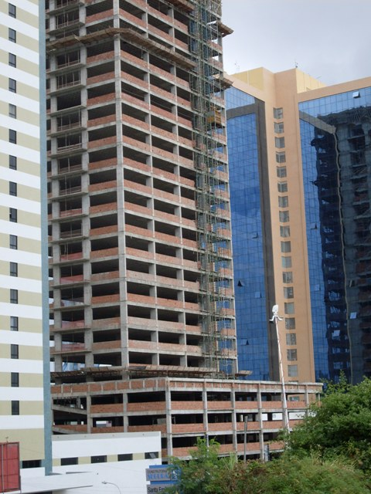

Slide 21
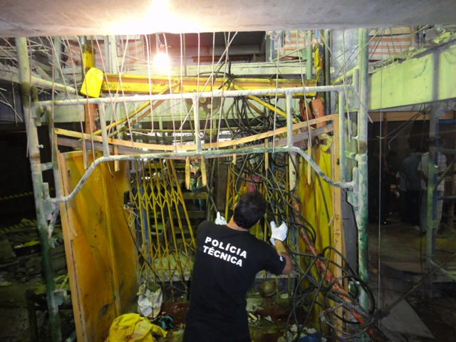

Slide 22
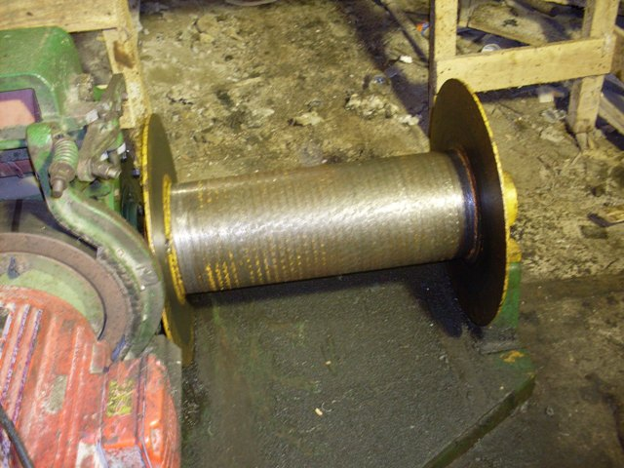

Slide 23
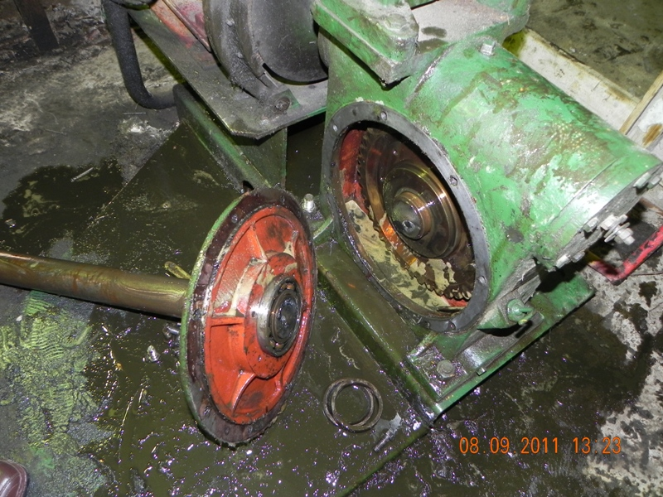

Slide 24
Paralisações em Rondônia
“Revolta em Jirau foi vandalismo de infiltrados, diz ministro
SOFIA FERNANDES
DE BRASÍLIA
Os conflitos que ocorrem no canteiro de obras da hidrelétrica de Jirau, no rio Madeira (RO), com paralisação de funcionários e vandalismo, foi obra de um pequeno grupo de infiltrados, afirmou nesta terça-feira o ministro de Minas e Energia, Edison Lobão.
Em março, funcionários de Jirau entraram em greve por 24 dias. Depois, um incêndio provocado destruiu alojamentos na obra, no começo de abril. Pelo menos mil operários da obra foram demitidos.
O ministro criticou a revolta, afirmando que não havia uma reivindicação, apenas um ato de vandalismo feito por pessoas que não eram operários da obra. "Eles pretendiam exclusivamente agitar o meio de trabalho naquela hidrelétrica", disse.
A Força Nacional de Segurança foi acionada para acompanhar a situação em Jirau. O canteiro da usina de Santo Antônio, também no rio Madeira, está mais calmo, mas vive os reflexos da instabilidade em Jirau. A Santo Antônio Energia já parou a obra para evitar conflitos. “

Slide 25
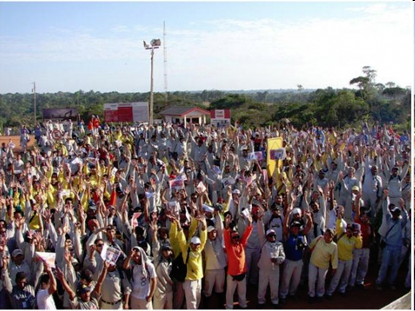

Slide 26
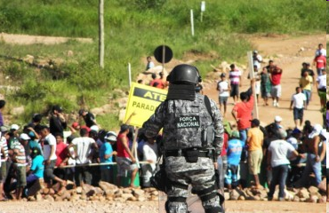

Slide 27
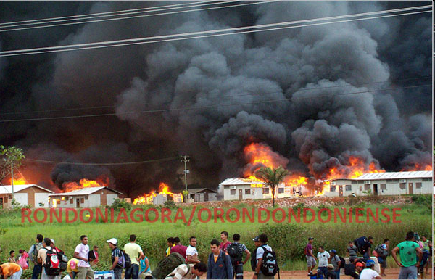

Slide 28
Belo MONTE
“Há gargalos que surgiram da própria corrida de migrantes em busca de trabalho. A telefonia, que era ruim, piorou com mais celulares. A rede bancária tem apenas seis agências, sempre com filas enormes. A saída para pagar os trabalhadores foi montar uma solução emergencial no clube local. Mas os trabalhadores saem com dinheiro no bolso e correm o risco de serem assaltados na esquina.”

Slide 29
Belo Monte
"Fora alguns avanços na engenharia de tráfego e em equipamentos de segurança, não foi feito nada", diz um representante do município que prefere não se identificar. Ele lista: é preciso fazer 261 quilômetros de rede de esgoto, outro tanto de rede de água, definir os locais onde 7.000 famílias serão realocadas, acelerar a construção de salas de aula, construir unidades básicas de saúde, e tudo com urgência.”

Slide 30
Belo Monte
“Na cidade, a vida segue sem saneamento básico, a educação é precária, água limpa é para poucos, o sistema de saúde funciona mal para todos. Enquanto isso, a algumas dezenas de quilômetros dali, o trabalho nos canteiros da usina exibe avanços bem visíveis. A comparação entre o frenesi de lá e o impasse de cá produz uma queixa consensual na população: há muito descompasso entre o ritmo da construção da usina e a lentidão em atender às demandas urbanas. “

Slide 31
“Compromisso Nacional Para Aperfeiçoar as Condições de Trabalho da Indústria da Construção”
“Mesa Nacional Permanente para o Aperfeiçoamento das Condições de Trabalho na Indústria da Construção”

Slide 32
Objetivos:
O objetivo do acordo, é pactuar iniciativas que ultrapassem as exigências legais e promovam, de modo dinâmico e consensual, modernização e avanços na atuação do setor, dando enfoque principalmente à qualificação profissional, recrutamento e seleção, e saúde e segurança na construção.
Tais ações tentam dar uma resposta a sociedade aos recentes acontecimentos ocorridos em grandes canteiros de obra espalhados pelo país, principalmente nas obras do “PAC” e nas obras dos estádios de futebol que estão construídos para a copa do mundo de 2014.

Slide 33
ROBSON RODRIGUES DA SILVA
Engenheiro Civil e de Segurança. do Trabalho
CREA 3.200/D
Tecnologista Sênior SIAPE 0877006
FUNDACENTRO
robson.silva@fundacentro.gov.br
Tel-71-9127-6350
Muito Obrigado

